Slide 1
Architettura dei Calcolatori: Scheda Video
“...nothing is more serious than gaming...”
(cit. Jean Cocteau, French poet, playwright, novelist, designer, filmmaker, visual artist and critic, 5 July 1889 – 11 October 1963)
Raffaele Montella, PhD
http://raffaelemontella.it raffaele.montella@uniparthenope.it

Slide 2
Privacy
Non è consentita alcuna registrazione audio o video con qualsiasi mezzo analogico o digitale senza l’espressa autorizzazione del docente.
Allo stesso modo non è consentita la pubblicazione di immagini/video/audio su social network

Slide 3
Sommario
Introduzione.
Bus.
Le schede video.
Accelerazione e calcolo generico.
Conclusioni.

Slide 4
Architettura dei computer
In un computer possiamo distinguere le seguenti unità funzionali:
processore
memoria principale
memoria secondaria
linee di comunicazione (BUS)
dispositivi di input/output:
schede video
Notes:
DA Bus.pdf POLIMI
aggiornata

Slide 5
Componenti principali di un computer
Memoria
Memoria
Processore
Memoria
Memoria
Memoria
Memoria
Bus Dati
Bus Indirizzi
Controller
Scheda Video
USB
Storage
Dispositivo I/O
Monitor
Mouse
Tastiera
Stampante

Slide 6
Dispositivi di input/output
Periferiche: impiegati per l‘interazione utente/sistema.
limitata autonomia
sono controllati e coordinati dal processore
operano in modo asincrono.
Occorrono meccanismi di sincronizzazione con il processore.
Prevedere il momento in cui un dato di input sarà a disposizione.
Prevedere quando dispositivo di output termina di produrre dati in uscita.

Slide 7
Dispositivi di input/output
Le periferiche in genere si interfacciano al processore attraverso appositi controller.
I controller gestiscono le comunicazione tra il dispositivo di I/O e tutte le altre componenti della macchina processore compreso.
Generalmente i controller dei dispositivi di I/O segnalano al processore la fine dell’operazione in corso attivando un segnale (interrupt).

Slide 8
Dispositivi di input/output
Terminale: il più comune strumento di interazione uomo/macchina, è costituito da due dispositivi indipendenti la tastiera ed il video.
Bus Dati
Bus Indirizzi
Processore
Scheda Video
USB
Monitor
Mouse
Tastiera

Slide 9
BUS
BUS:Canale di comunicazione condiviso tra più unità
Le caratteristiche dei bus influenzano in modo determinante le prestazioni dell’intero sistema
LARGHEZZA:
Numero di bit del bus dati ( ISA 16 bit –disuso-; PCI 32/64 bit)
VELOCITA’:
Frequenza di lavoro del bus
Numero di byte per ciclo di clock
TRANSFER RATE:
MB/sec trasmessi (Bus PCI: 32 bit a 66MHz regge 264 MB/sec.)
Notes:
BUS = Un insieme di segnali conforme a determinati standard che definiscono le connessioni fisiche e i connettori.
INTERFACCIA: e’ un modulo hardware che codifica i dati digitali in forma elettrica o, talvolta, ottica, e anch’essa conforme a standard che ne definiscono caratteristiche fisiche elettriche e funzionali.
Un PROTOCOLLO: e’ una descizione di piu’ alto livello, di come il software( o il firmware) deve trattare i dati dell’interfaccia.

Slide 10
BUS: vantaggi e svantaggi
Vantaggi:
Nuovi dispositivi possono essere facilmente aggiunti
Le periferiche possono essere spostate da un computer a un altro purché questi utilizzino lo stesso tipo di BUS
Un solo insieme di “fili” viene usato per collegare più periferiche
Costi contenuti per numero di byte trasmessi per ciclo di clock
Svantaggi:
La banda del bus limita le velocità di trasferimento
La velocità massima è condizionata:
dalla lunghezza del Bus
dal numero di dispositivi sul Bus

Slide 11
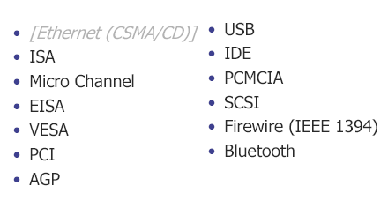
I BUS più diffusi
USB = Universal Serial Bus
EISA = Extended ISA
AGP= Accelerated Graphics Port
IDE = Integrated Device Electronics
ISA = Industry Standard Architecture
VESA = Video Electronics Standards Association
PCI = Peripheral component interconnect
SCSI= Small Computer Standard Interface
PCMCIA = Personal Computer Memory Card International Association

Slide 12
La scheda video
Funzione: inviare al monitor le informazioni da visualizzare.
DAC (Digital to Analogue Converter).
Contiene RAM (SGRAM).
Capacità elaborativa propria.

Slide 13
La scheda video
Il compito della scheda grafica (o scheda video) è quello di tradurre la rappresentazione dell’immagine prodotta dal processore in un formato visualizzabile dal monitor.
Ogni volta che il video deve essere ridisegnato la scheda video legge la rappresentazione digitale dell’immagine dalla memoria e invia al monitor il segnale che permette di rappresentare il colore di ogni singolo pixel.

Slide 14
La scheda video (monitor CRT)
Monitor CRT con input analogico.
Ruolo: convertire la rappresentazione digitale dell’immagine da visualizzare in segnali analogici (es. uscita VGA).
La traduzione vera e propria del segnale è realizzata da un componente denominato RAMDAC (Random Access Memory Digital-Analog Converter).

Slide 15
La scheda video (monitor LCD)
Monitor LCD con input digitale.
Ruolo della scheda video:
adattare l’immagine adeguando colori e risoluzione
mettere a disposizione una memoria locale da utilizzare come buffer
supportare l’accelerazione grafica (es. 3D).

Slide 16
La scheda video: output
Video Graphics Array (VGA): standard analogico introdotto nel 1987 e progettato per monitor a tubo catodico, ma utilizzato, per compatibilità, anche da diversi monitor LCD.
Problemi di rumore elettrico, distorsione dell'immagine e alcuni errori nella valutazione dei pixel.
Digital Visual Interface(DVI): Introdotto nei monitor LCD.
Risolve i problemi di VGA facendo corrispondere a ogni pixel dell'output un pixel dello schermo, in quanto ne riconosce la risoluzione nativa.
Trasporta anche segnali analogici VGA.

Slide 17
La scheda video: output
High-Definition Multimedia Interface (HDMI): pubblicato nel 2003, questo standard, ha come obiettivo la sostituzione degli standard precedenti e può trasportare anche dati audio.
DisplayPort (DP): pubblicato nel 2006, questo standard è utilizzato principalmente per collegare una sorgente video digitale a un monitor, ma può trasportare anche audio e altri tipi di dati.

Slide 18
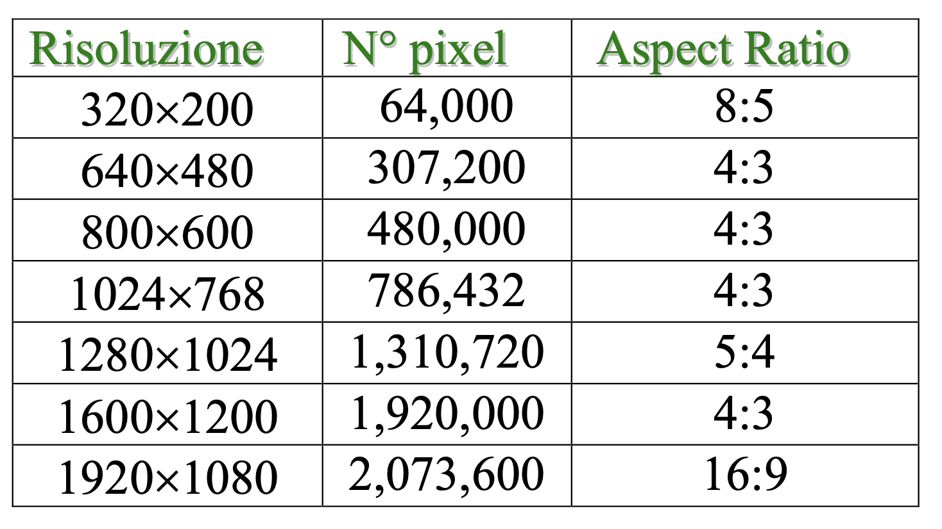
La scheda video: risoluzione
Dimensione della griglia di pixel: determina la definizione dell’immagine, tipiche configurazioni sono:
Il rapporto "tipico" 4:3 è oggi spesso sostituito dal formato panoramico (16:9) tipico dei monitor Full HD.

Slide 19
La scheda video: colori
Profondità del colore dei pixel: indica il numero di bit utilizzati per codificare il colore di ogni singolo pixel.
Tipiche configurazioni sono:
In modalità True Color ogni colore viene ottenuto mediante 256 diverse tonalità dei 3 colori primari additivi (Red, Green, Blue: RGB)

Slide 20
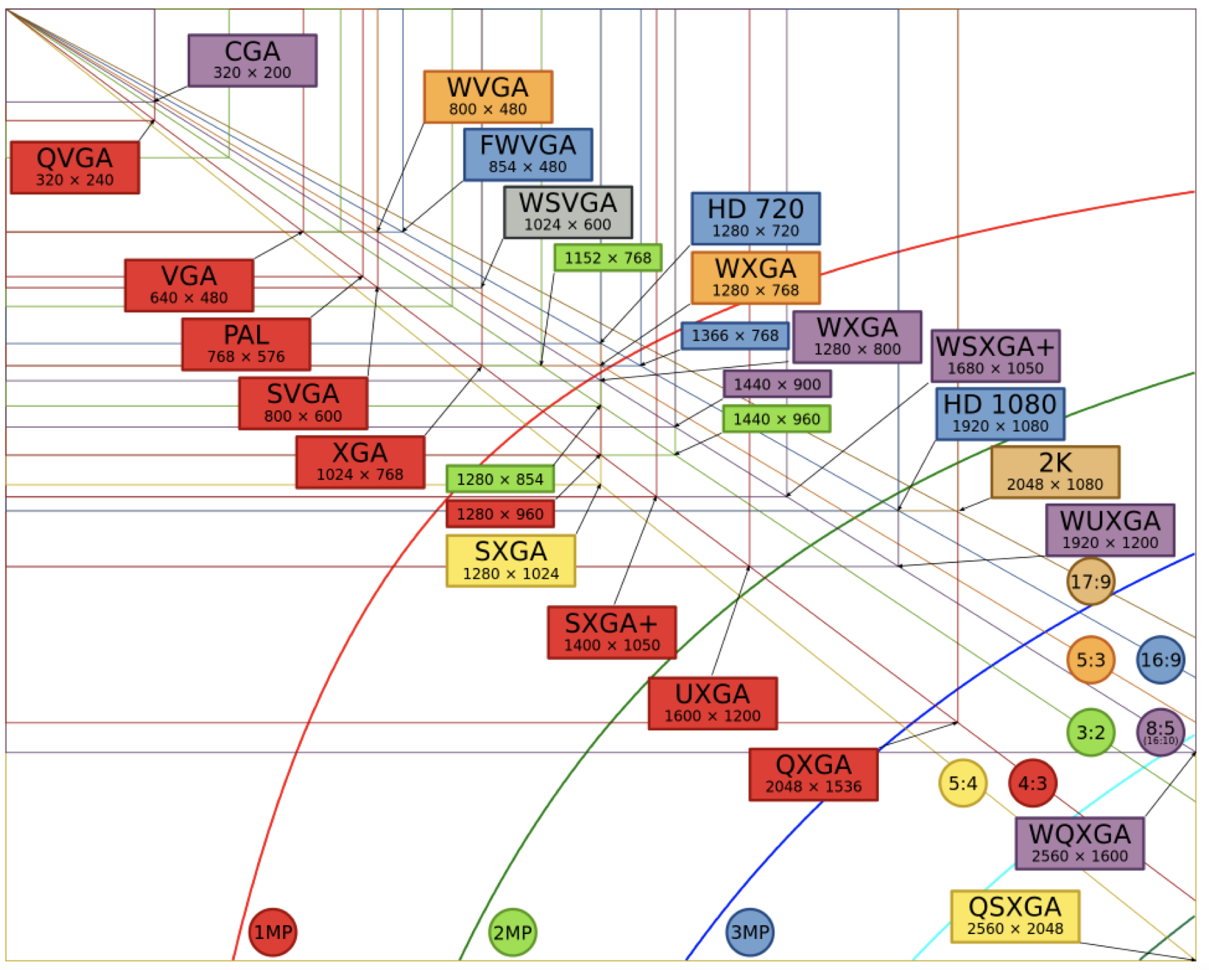
La scheda video: sintesi

Slide 21
La scheda video: interfacce
La quantità di memoria e tempo di CPU necessari per sopperire alle crescenti esigenze grafiche dei calcolatori (es. videogiochi in grafica 3D) hanno imposto una rapida evoluzione alle schede grafiche.
Memoria: al crescere del livello di definizione delle immagini cresce la quantità di memoria richiesta per rappresentare l’immagine video.
Il flusso di dati dalla memoria alla scheda grafica rischia continuamente di saturare la capacità del bus.

Slide 22
La scheda video: interfacce
Aumentare continuamente le dimensioni della memoria residente sulla scheda grafica (memoria video).
AGP: Accelerated Graphic Port: Ampliare la banda di trasmissione del bus o inserire bus o porte dedicate.
Bus Dati
Bus Indirizzi
Processore
Scheda Video
Memoria
AGP
Monitor

Slide 23
La scheda video: interfacce
Utilizzando una porta AGP il processore grafico utilizza, tramite un accesso diretto, parte della memoria centrale.
Questa soluzione consente, oltre a un risparmio in termini economici, di ridurre il traffico sul bus e di mettere a disposizione del coprocessore grafico una grande quantità di memoria.
PCI Express (PCIe): evoluzione del bus PCI rilasciata nel 2004 ha sostituito AGP come interfaccia di connessione delle schede grafiche in quanto offre una larghezza di banda maggiore e maggiore potenza erogata.

Slide 24
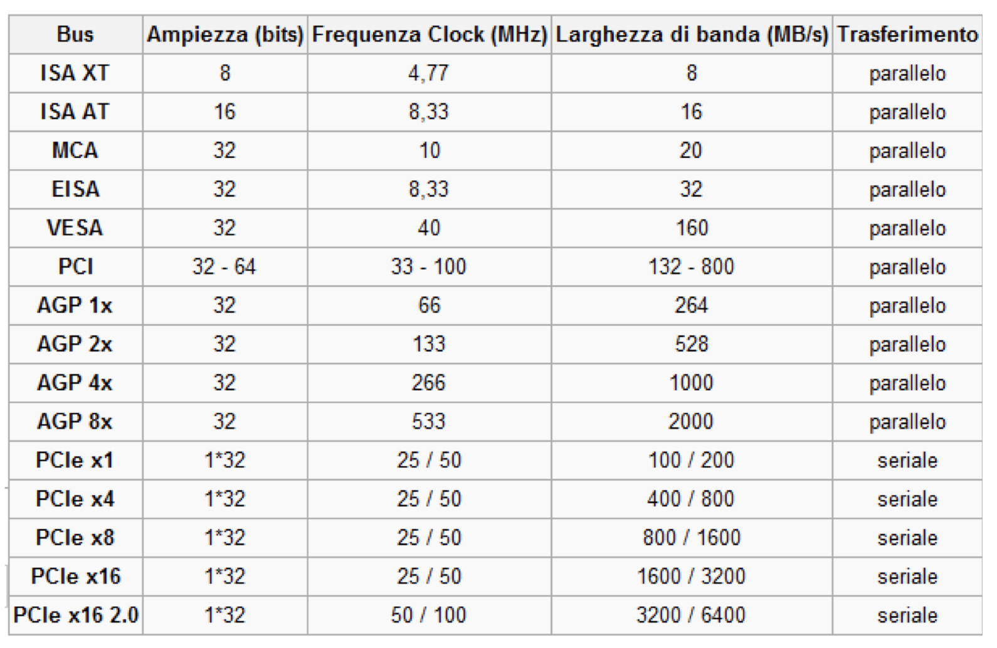
La scheda video: bus
Le tecnologie SLI (NVIDIA) e CrossFireX (AMD/ATI) consentono di collegare e utilizzare più schede grafiche contemporaneamente (fino a 4).

Slide 25
La scheda video: GPU & GPGPU
La porzione di tempo CPU dedicato al calcolo delle immagini video è aumentato proporzionalmente al crescere dell’uso delle interfacce grafiche da parte delle applicazioni.
Graphical Processing Unit: Al fine di limitare l’uso della CPU, le schede video sono state dotate di processori dedicati.
Accelerazione grafica raster (blitting, operazioni sulle texture).
Accelerazione grafica 3D (wrapping, texture mapping)
Uso di librerie apposite:
OpenGL, Direct3D

Slide 26
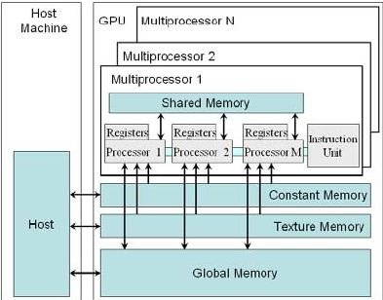
La scheda video: GPU & GPGPU
Il costruttore può supportare o meno uno standard.
Il device driver adatta il software eseguito sulla CPU a utilizzare le primitive grafiche messe a disposizione dalla GPU.
Se una funzionalità non è supportata, questa viene emulata dalla CPU (decadimento delle prestazioni).

Slide 27
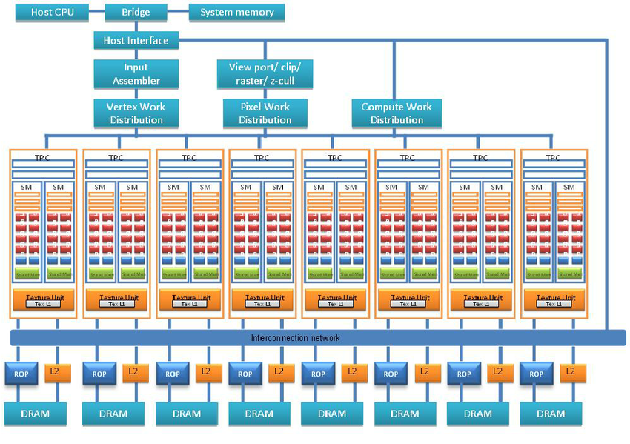
La scheda video: GPU & GPGPU
Le moderne GPU possono eseguire operazioni in parallelo su matrici di pixel.
General Purpose GPU: Uso delle GPU per applicazioni di tipo generico (non necessariamente grafico).

Slide 28
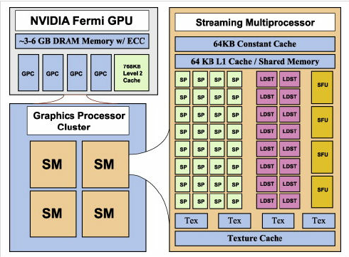
La scheda video: GPU & GPGPU
Elevato numero di core per GPU (decine, centinaia, migliaia).
Compute Unified Device Architecture - CUDA - NVIDIA.
OpenCL (Compute Language) - ATI (supportato anche da NVIDIA)
https://cuda-tutorial.readthedocs.io/en/latest/tutorials/tutorial01/

Slide 29
Conclusioni
I dispositivi di input/output rappresentano una componente fondamentale dei calcolatori.
I dispositivi sono gestiti da un controller che ne permette l’interfacciamento al bus.
Le schede video consentono la visualizzazione di grafica e testo.
Sono usate anche per il calcolo ad alte prestazioni.

